Slide 2
Бюджет поселения за 2016 год исполнен:
По доходам 7034,1 тыс. руб.
По расходам 7218,6 тыс. руб.
Дефицит бюджета (за счет остатка средств) 184,5 тыс. руб.

Slide 3
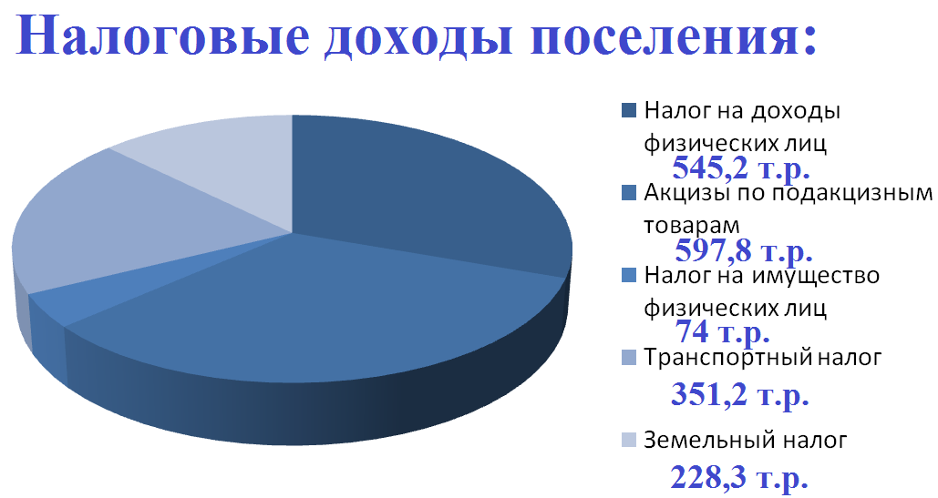
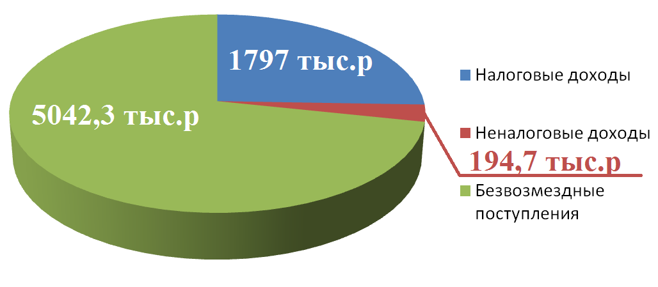
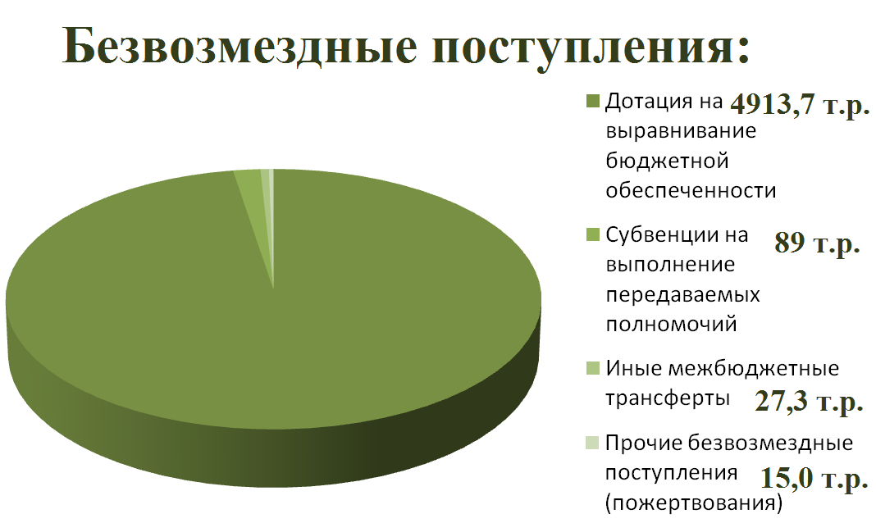
Структура доходов поселения:

Slide 4
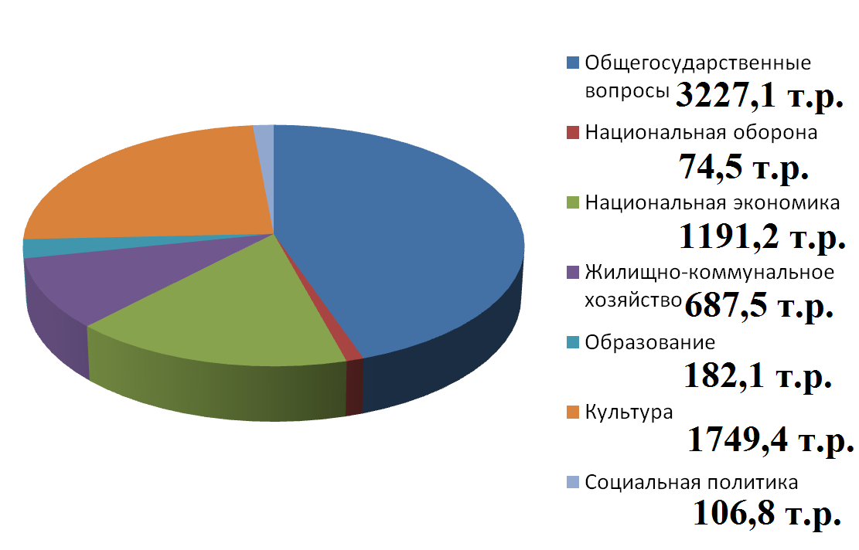
Структура расходов поселения:

Slide 5
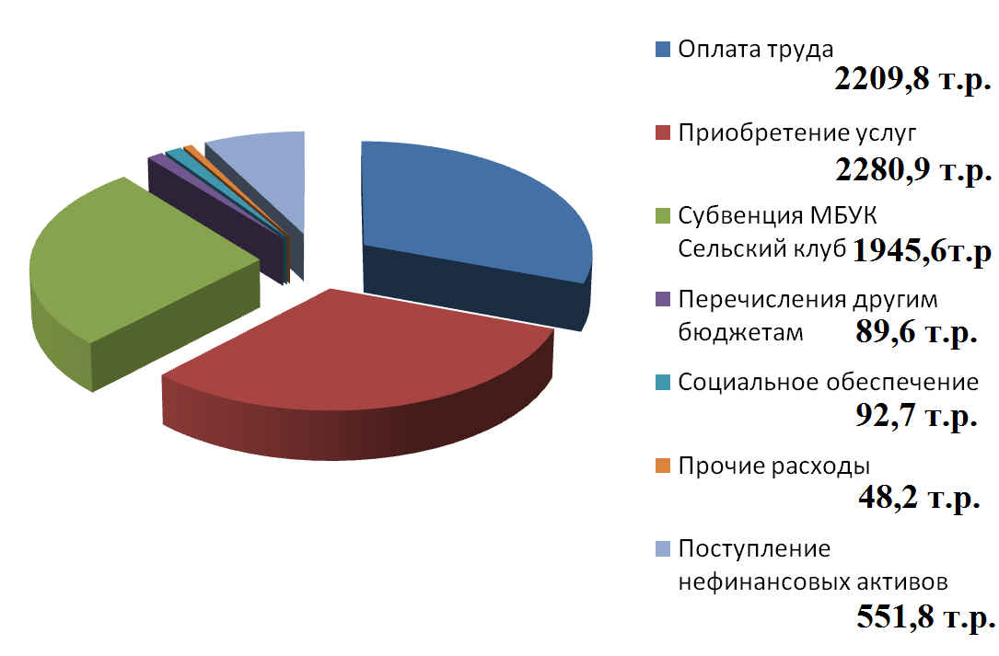
Структура расходов по статьям:

Slide 6
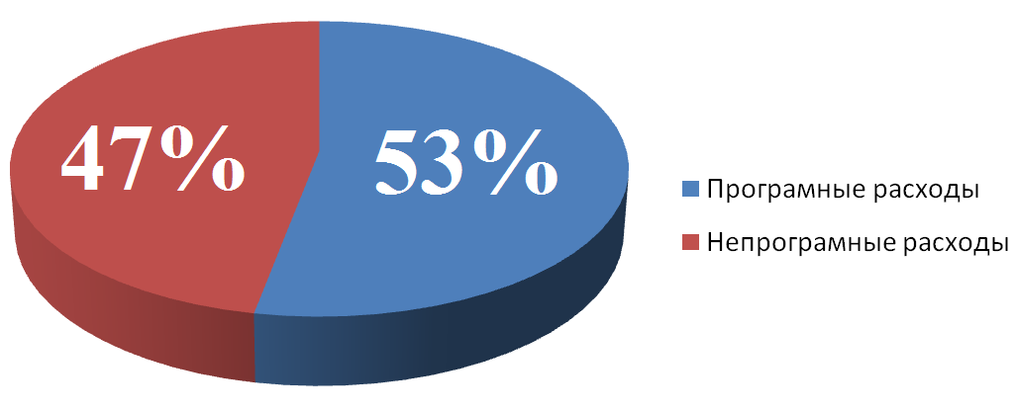
На 2017 год бюджет поселения составляет 8 439,9 тыс.р.

Slide 7
Запланированы расходы на реализацию трех муниципальных программ:
«Строительство, реконструкция и приведение в нормативное состояние объектов общественной инфраструктуры Постаноговского сельского поселения» 1235,5 тыс.р.
«Благоустройство территорий Постаноговского сельского поселения» 1155,1 тыс.р.
«Развитие культуры и искусства в Постаноговском сельском поселении» 2090,2 тыс.р.

Slide 8
СПАСИБО ЗА ВНИМАНИЕ!

